Slide 1
Умное здание.
Кому оно нужно?
Александр Разумовский / Директор продукта EKF Connect Building

Slide 2
1.
С чего начиналось?

Slide 3
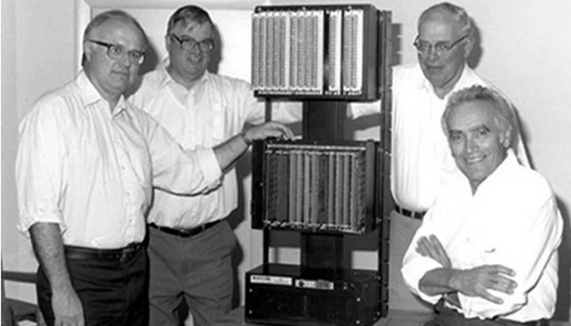
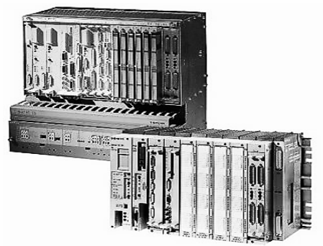
Третья промышленная революция
Входов:
16
Выходов:
16
Память:
1 килобайт
1969, Первый программируемый логический контролер Modicon (MOdular DIgital CONtroller) 084,
Дик Морли и Одо Стругер
Notes:
История появления и развития программируемых логических контроллеров (ПЛК) » Digitrode.ru

Slide 4
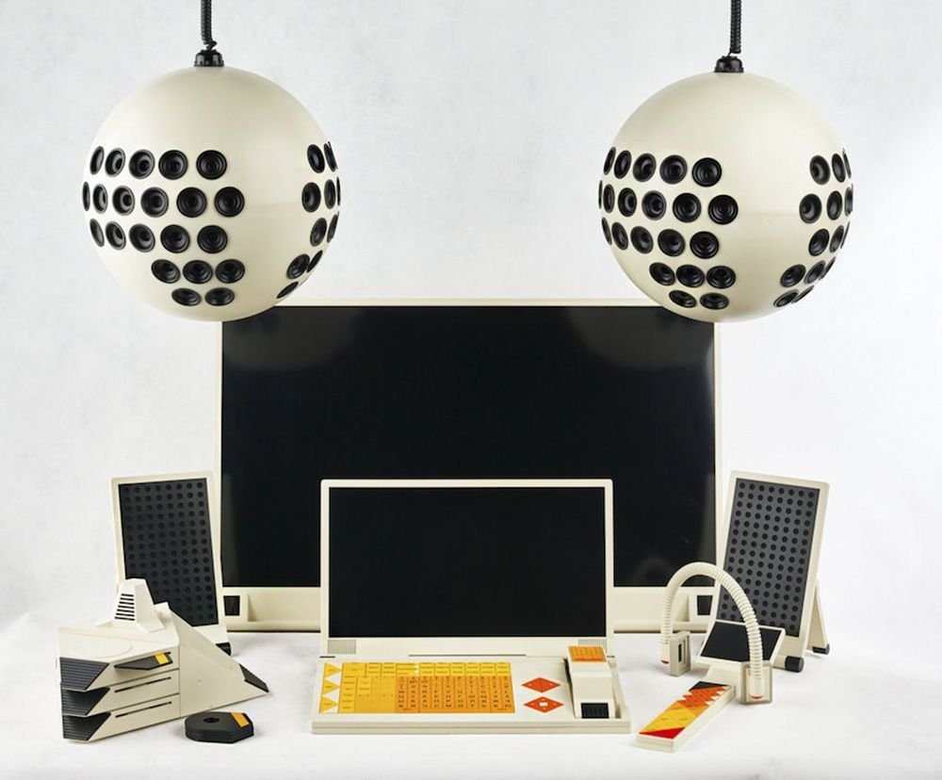
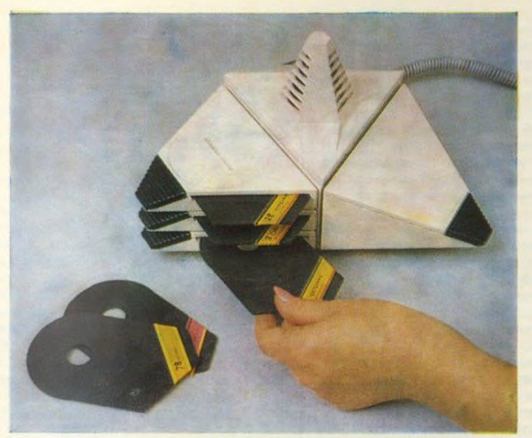
Ранние эксперименты СССР
1987, Радиоэлектронное оснащение жилища будущего по версии Всесоюзного научно-исследовательского института технической эстетики (ВНИИТЭ)
1987, СФИНКС – центральный процессор системы

Slide 5
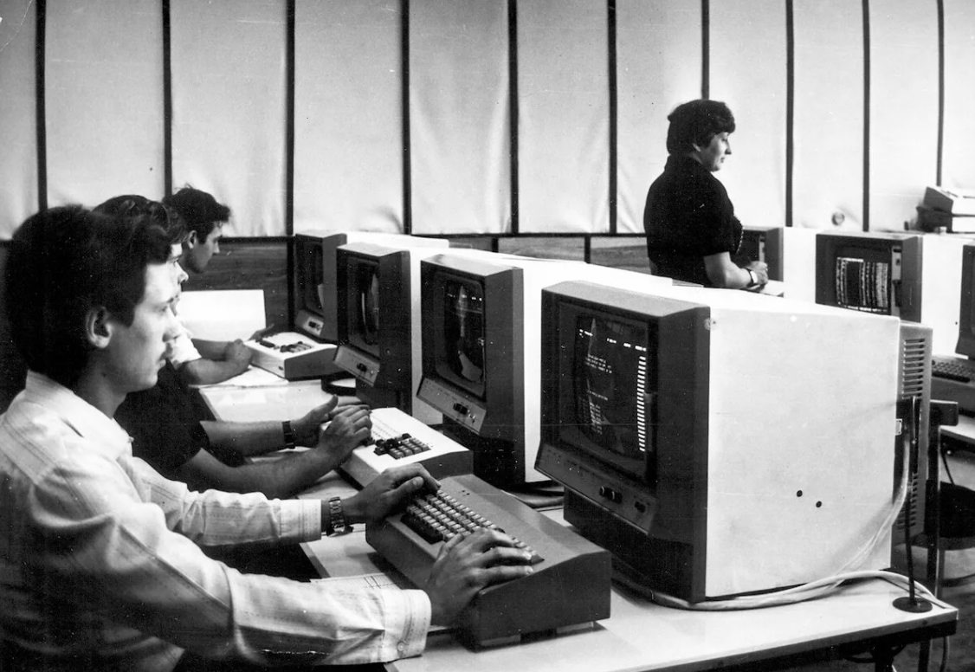
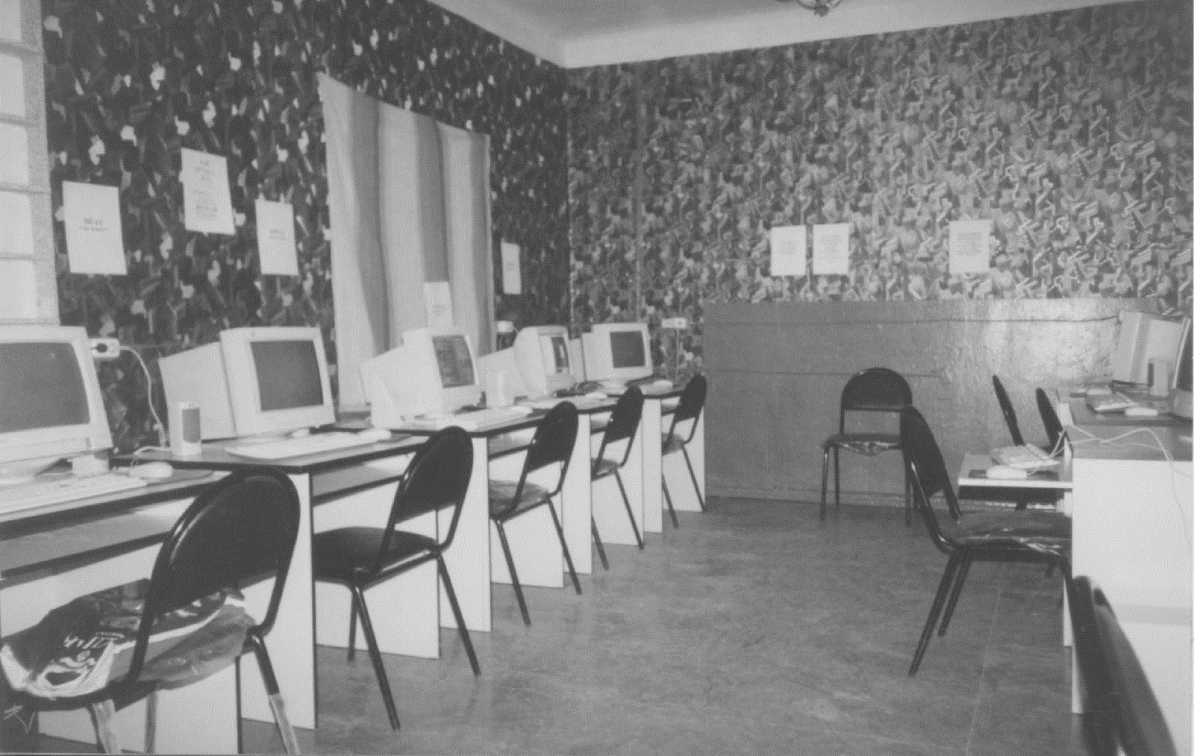
Массовое появление интернета
1995-2005, популяризация компьютерных сообществ и клубов, начало выхода бизнеса в онлайн, рост количества компаний занимающихся разработкой веб-сайтов, появление первых сервисов электронной почты и мессенджеров
1 августа 1990, сеанс модемной связи советского компьютера (ИАЭ им. Курчатова) с зарубежным терминалом (Университет Хельсинки) с целью организации регулярного канала передачи почты по интернету

Slide 6


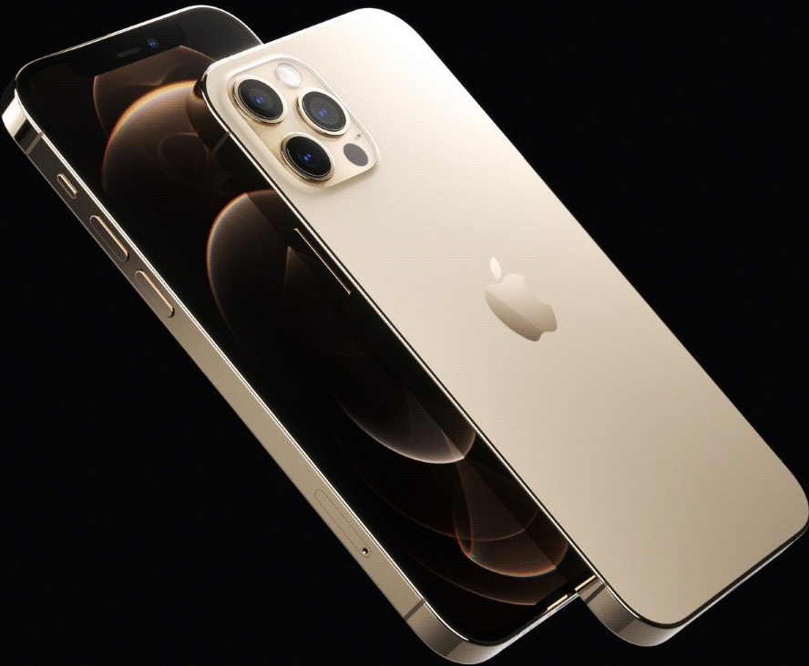







Сегодня
400+
ЖК с применение
Умных технологий
100+
компаний предлагающих
Умные решения
250+
млрд. руб. объем рынка интеллектуальных систем
до 2030

Slide 7
2.
Почему нужно?

Slide 8
Повсеместная цифровизация
Экстенсивный рост уровня проникновения технологий в различные сегменты экономики
2023
2020
Рост потребностей = Усложнение задач = Усложнение процессов
2019
2011
Повышение уровня услуг за счет глубокой декомпозиции процессов контроля качества
2002
1990
Бумажная квитанция по каждой услуге,
оплата по реквизитам через отделение банка
Бумажная квитанция по каждой услуге,
оплата по реквизитам через СМС сервис банка
Цифровая квитанция по каждой услуге,
оплата по реквизитам в приложении банка
Цифровая квитанция по всем услугам,
оплата через QR-код в приложении банка
Цифровая квитанция по всем услугам,
оплата по одному клику в приложении банка
Подключение дополнительных механизмов – чат-боты, голосовые интерфейсы, биометрия, ИИ

Slide 9
Векторы в сфере ЖКХ
Повышение NPS и LTV продуктов и сервисов за счет глобальной цифровизации
Повышение независимости зданий от эксплуатирующих организаций
Развитие инструментов мониторинга реального состояния активов здания
Развитие инструментов предиктивной аналитики требуемого обслуживания
Увеличение эффективности управления ресурсами эксплуатирующих компаний
Увеличение скорости и уровня комфорта коммуникации с жителями
Повышение стабильности интеграций между инженерными системами
Повышение уровня безопасности проектов
Развитие биллинга и совершенствование процессов оплаты

Slide 10
3.
Кому нужно?

Slide 11




Ролевая модель проекта
Поставщик
Умных решений
Покупатель
недвижимости
Девелопер
Эксплуатирующая организация

Slide 12
Компетенций и влияния ASIS
Поставщик
Умных решений
Покупатель
недвижимости
Девелопер
Эксплуатирующая организация
Параметры
Компетенция в цифровизации
Может ответить на вопрос, что такое Умное здание и понимает какие опции востребованы на рынке / понимает чего хочет сам
Компетенция в ЖКХ
Разбирается в процессах обслуживания здания, понимает какие задачи стоят перед эксплуатирующей компании для обеспечения качественного сервиса
Владелец бюджета
Прямо или косвенно влияет на бюджет на оснащение здания цифровыми продуктами, определяет опции цифрового продукта

Slide 13





Потребительская модель
Девелопер
Потребность в получении качественного, современного и технологичного жилья по минимальной стоимости
Потребность снизить себестоимость продукта, продать м2 дороже, сделать продуктовую отстройку от конкурентов
Потребность в получении технологичного дома с удобной для обслуживания архитектурой без
выделения ресурсов
Покупатель
недвижимости
Поставщик
Умных решений
Потребность в получении качественного, современного и технологичного сервиса по минимальной стоимости
Потребность в получении сервиса, а также быстрой и качественной поддержки при минимальной стоимости
Эксплуатирующая организация

Slide 14
Компетенции и влияние TOBE
Поставщик
Умных решений
Покупатель
недвижимости
Девелопер
Эксплуатирующая организация
Нарастить экспертизу в процессах ЖКХ на уровне эксплуатирующих компаний
Обеспечить высококвалифицированную и своевременную поддержку продукта
Развивать продукт и предлагать новые возможности
Повышать уровень осознанности при покупке, повышать экспертизу в цифровых решениях
Транслировать свои потребности девелоперу, спрос формирует предложение
Научиться принимать факт, что бесплатных услуг не бывает
Развивать цифровые компетенции, создавать бизнес юниты ответственные за внедрение цифрового продукта
Осознать, что потребитель будет взаимодействовать с цифровым продуктом каждый день
Повышать объем цифровизации в проектах
Не замыкаться на себе, прислушиваться к цифровым потребностям эксплуатирующих компаний
Повышать уровень автоматизации своих процессов
Делиться своей экспертизой с поставщиками Умных решений
Включаться в проект на этапе концепции и проектирования
Выстраивать с жителями доверительные отношения, воспринимать их как партнеров, а не денежный мешок

Slide 15
Клиентоориентированная модель
Девелопер
Точно знаю чего хочу, понимаю за какие цифровые продукты и сервисы плачу при покупке квартиры
Хорошо понимаю потребности рынка и знаю каким должен быть и как сделать технологичный продукт
Понимаю, что плохо спроектированный дом сложно обслуживать, выделяю экспертные ресурсы на этапе
проектирования
Понимаю, что нужно
УК и, что будет, если игнорировать рекомендации
Покупатель
недвижимости
Поставщик
Умных решений
Точно знаю состав сервисов, понимаю за какой из них сколько плачу и, что стоимость находится в рынке
Понимаю, что поддержка технологичного продукта не может быть бесплатной, совместно с поставщиком Умного решения настраиваю сервис под нужды проект
Эксплуатирующая организация

Slide 16
Комфортная жизнь выглядит так
<0,2%
от бюджета на строительство за софт
<0,5%
от бюджета на строительство за выбор цифрового оборудования

Slide 17

Александр Разумовский
Директор продукта EKF Connect Building
Отсканируй меня!

